Slide 1
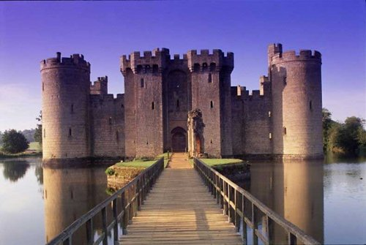
УРОК 1 ПО ТЕМЕ
«АНГЛИЯ ЭПОХИ РАННЕГО СРЕДНЕВЕКОВЬЯ»

Slide 2
ПРОВЕРКА
ДОМАШНЕГО
ЗАДАНИЯ
ЗАДАНИЕ 1.
Составить простой план параграфа 8, используя памятку. План может содержать альтернативные названия пунктов параграфа, можно разбить его
на другое количество частей.

Slide 3
ОБЩИЕ ПРАВИЛА СОСТАВЛЕНИЯ ПЛАНА
ПРИ РАБОТЕ С ТЕКСТОМ (ПАМЯТКА)
Для составления плана необходимо прочитать текст
про себя, продумать прочитанное.
2. Разбить текст на смысловые части и озаглавить их. В заголовках надо передать главную мысль каждого фрагмента.
3. Проверить, отражают ли пункты плана основную мысль текста, связан ли последующий пункт плана с предыдущим.
4. Проверить, можно ли, руководствуясь этим планом, раскрыть основную мысль текста.

Slide 4
ЭТАЛОН ПЛАНА
Норманны: долгий путь от разбойников до христиан.
Куда и зачем доплыли норманны на своих кораблях. Их воинская доблесть.
Географические «открытия» викингов – покорителей морей и земель.
«Не только на севере»: постепенное расселение викингов по свету.
ПРОВЕРКА ДОМАШНЕГО ЗАДАНИЯ
ЗАДАНИЕ 2. Заполнить контурную карту стр. 5.

Slide 5
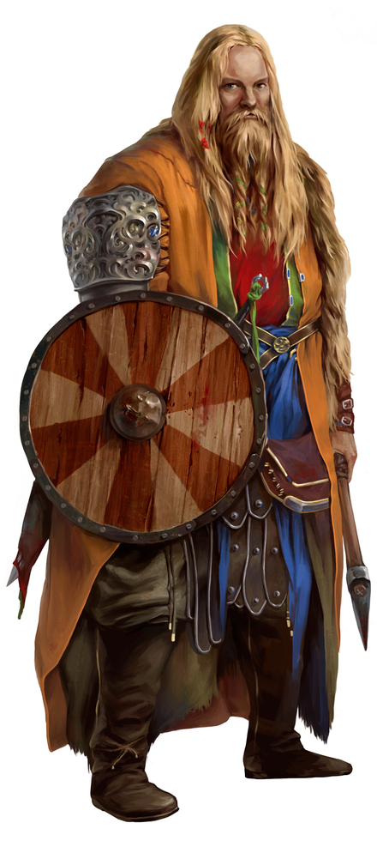
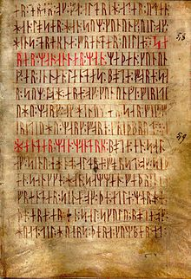
ДОМАШНЕЕ ЗАДАНИЕ: «Я - ИССЛЕДОВАТЕЛЬ»
ЗАДАНИЕ 3 (для претендующих на оценку «отлично»): выберите исторического персонажа, которого вы считаете самым знаменитым викингом.
В 5-6 предложениях опишите его жизнь.
Почему вы выбрали именно его?
Почему слава о нём пережила века?
Свой рассказ подготовьте устно.
Вам поможет материал параграфа учебника, используйте (если необходимо) книги из школьной (домашней) библиотеки или интернет-источники.

Slide 6
КРИТЕРИИ ВЗАИМООЦЕНКИ ЗАДАНИЯ
«Я - ИССЛЕДОВАТЕЛЬ»
№ | критерии | баллы
1 | Полнота представленных исторических фактов на основе использования дополнительной литературы | 1- 3 балла
2 | Обоснование причин выбора данного исторического деятеля | 0 - 2
3 | Умение показать роль этого исторического деятеля в событиях прошлого и значимость для настоящего времени | 0 - 3
4 | Представление творческого задания в форме рассказа, характеристики | 1 - 3
 | Общее количество баллов, перевод баллов в оценку | 11-10 – отлично 9 - 7 – хорошо 6 - 4 – удовлетвори-тельно

Slide 7
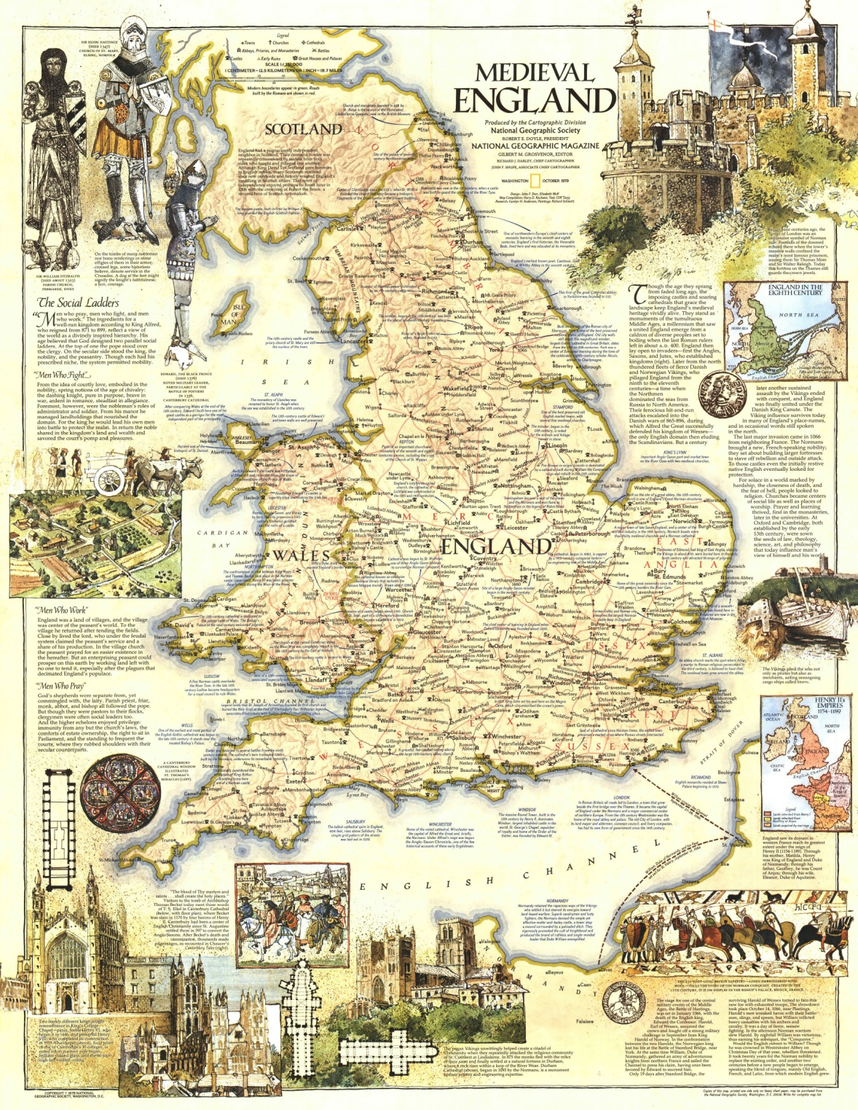
АНГЛИЯ ЭПОХИ
РАННЕГО
СРЕДНЕВЕКОВЬЯ

Slide 8
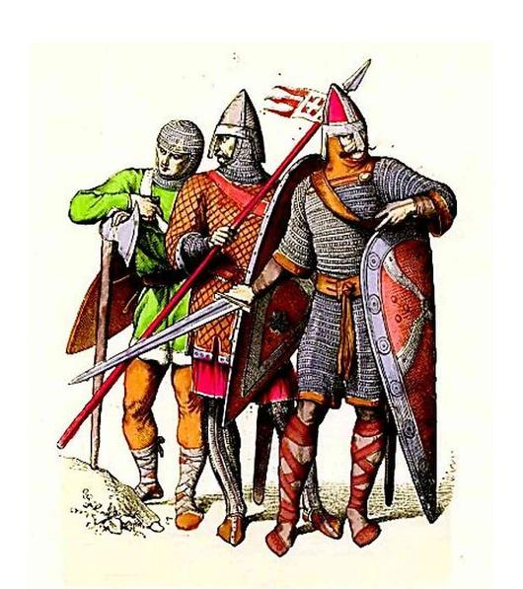
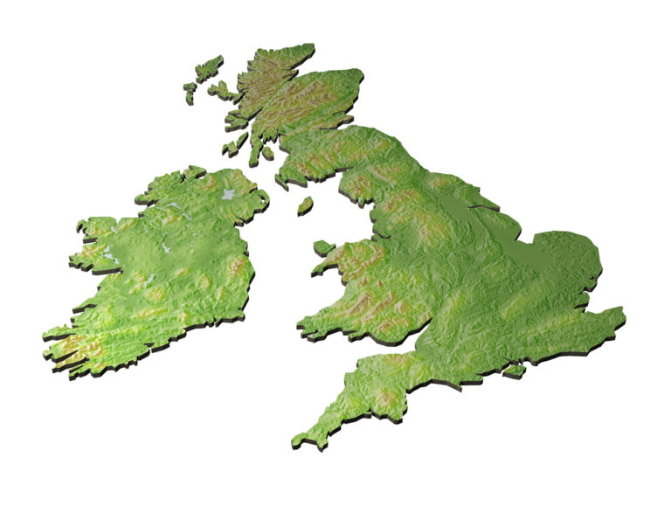
СКОЛЬКО РАЗ И КТО
ЗАВОЁВЫВАЛ АНГЛИЮ
СТР. 70 УЧЕБНИКА

Slide 9
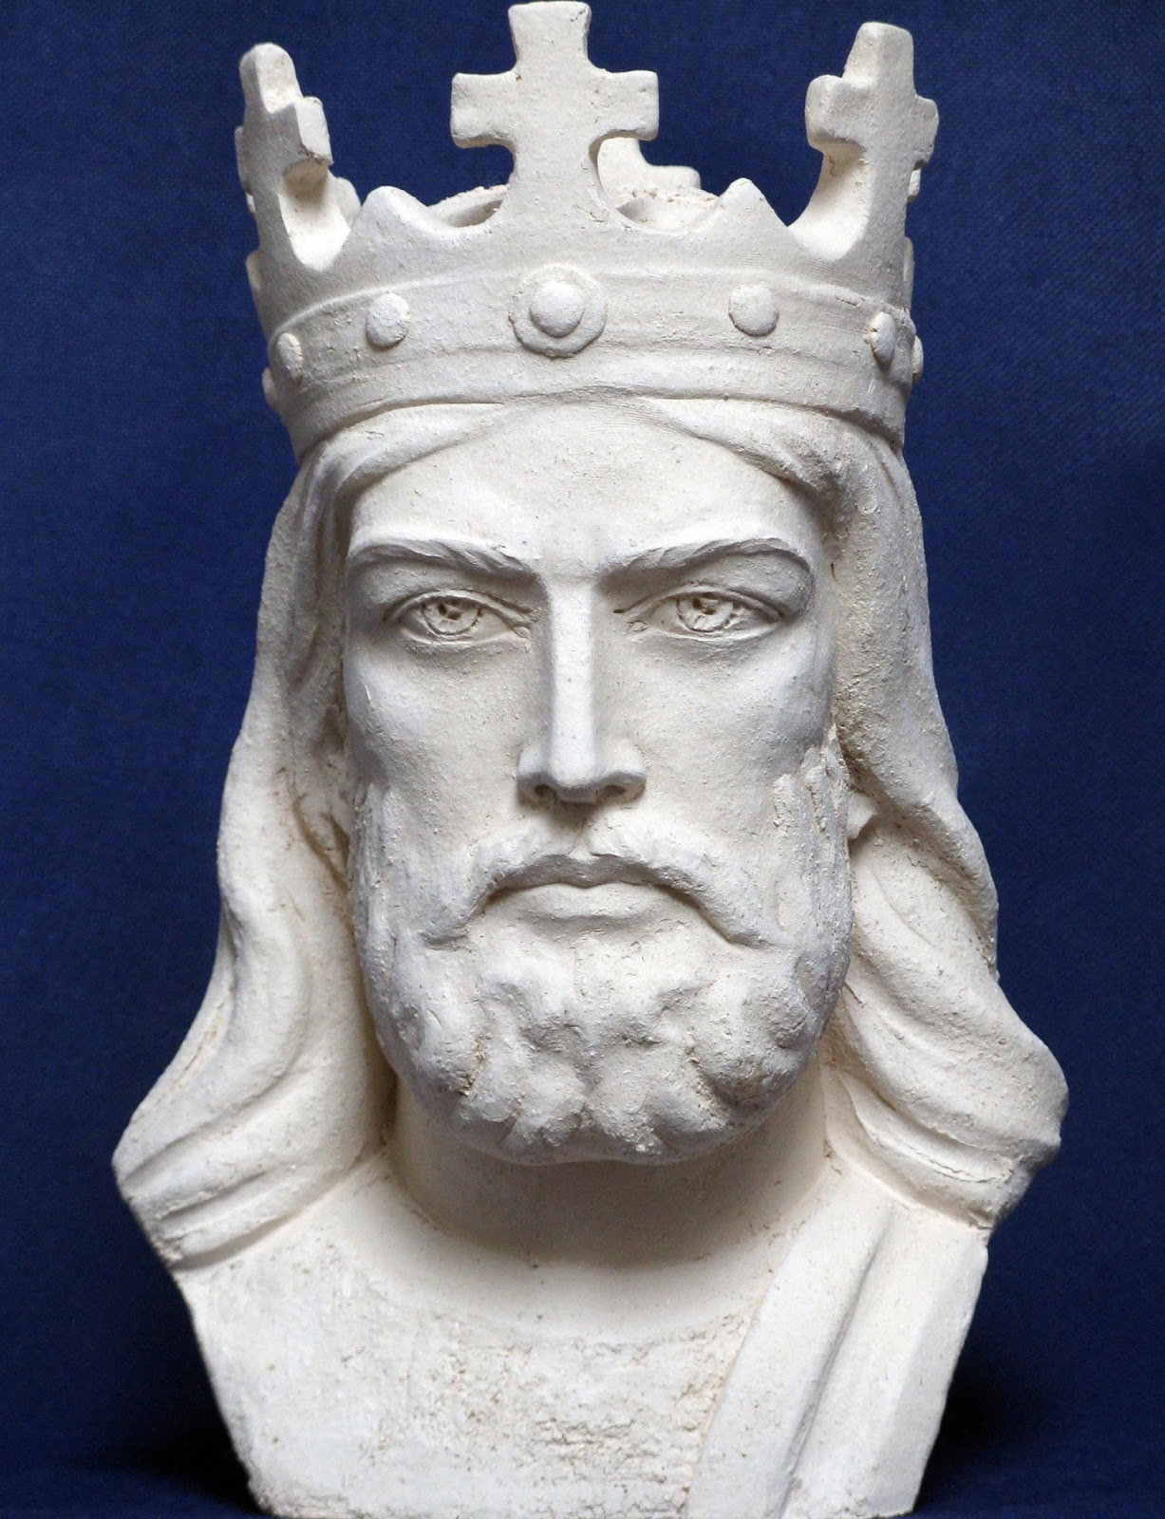
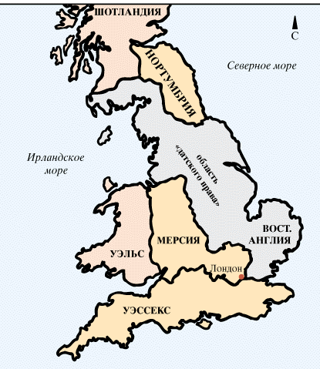
КОРЕННОЕ НАСЕЛЕНИЕ - бритты (кельты)
ОСТРОВ ПОКОРЯЛИ:
римляне
даны (и другие скандинавы)
англы, саксы, юты, нормандцы.
АНГЛИЯ – 9 ВЕК
По преданиям, захватчикам
успешно противостоял
только Король Артур.

Slide 10
ВОПРОСЫ ДЛЯ ОБСУЖДЕНИЯ
Какие коренные народы населяли Британию?
2. Когда и чьи вторжения Британия пережила в разное время?
3. Как в названии современного государства Соединённого королевства Великобритании отразились события её ранней истории?
4. Покажите на карте направления вторжений завоевателей.

Slide 11
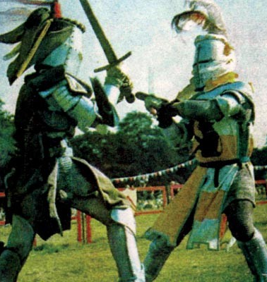
ПРОБЛЕМНАЯ СИТУАЦИЯ
Какой вопрос возникает из факта неоднократного завоевания Англии?

Slide 12
ЕСТЬ ПРОБЛЕМА!
Какие завоеватели в наибольшей степени повлияли на последующую историю Британии?
Докажите правильность своей позиции, опираясь на исторические факты, представленные в документах
различного типа.
Выдвигаем гипотезу, используя ПОПС - формулу.
П – позиция (я полагаю…)
О – объяснение (потому что…)
П – пример (например…)
С – следствие (поэтому…)
Работа в группах строится по правилам!

Slide 13
РАБОТА В ГРУППАХ
Выполните обязательные задания. Если у вас осталось время и есть желание, выберите творческое, исследовательское или задание с высокой сложностью.

Slide 14
ЗАДАНИЕ НА ДОМ
СЛОВАРЬ
Параграф 9
Понятия и даты выписать
в словарную тетрадь и выучить.
3. Подготовить задания 1-2 для групповой работы – обязательные,
задание 3 или 4 – по выбору.

